Slide 1
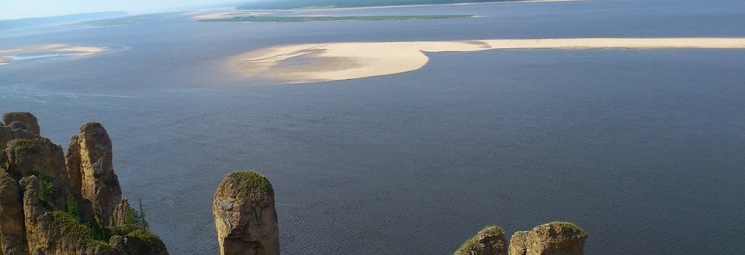
Образ регионов
в российском и зарубежном информационном поле
Владислав Шулаев
Директор по продвижению территорий Коммуникационного агентства АГТ
Сопредседатель комитета РАСО по брендингу и продвижению территорий

Slide 2
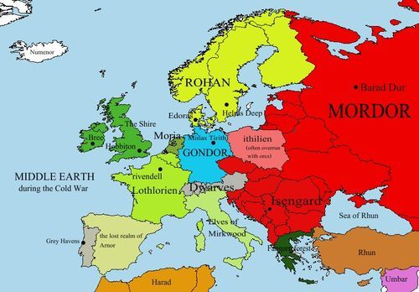
Зарубежные стереотипы -

Slide 3
Зарубежные стереотипы

Slide 4
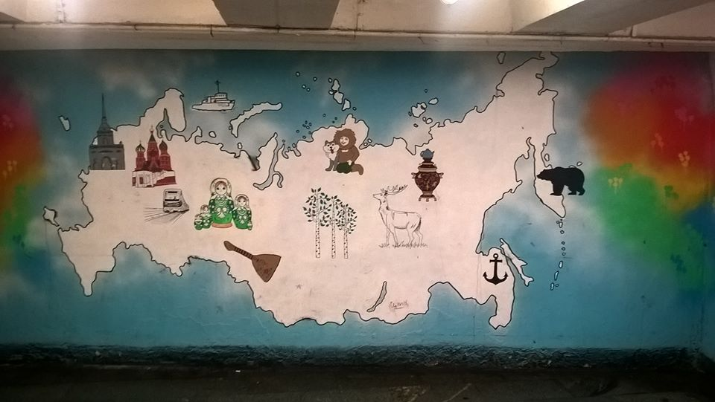
Российские стереотипы

Slide 5
Тематические фильтры зарубежных СМИ
МЕСТО | РЕГИОН | БАЛЛЫ
1 | Республика Татарстан | 141
2 | Пермский край | 140
3 | Сахалинская область | 139
4 | ХМАО | 137
5-6 | Самарская область | 136
5-6. | Республика Мордовия | 136
Регионы в зарубежных СМИ в 2014 году

Slide 6
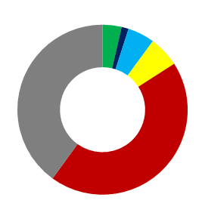
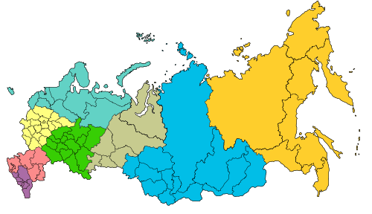
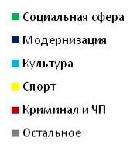
Тематические фильтры федеральных СМИ
СЗФО
ДФО
УрФО
ЦФО
ЮФО
ПФО
СКФО
СФО
2010 г

Slide 7
Первые лица
ПЕРСОНЫ | РЕГИОН | ЧИСЛО СООБЩЕНИЙ | МЕДИАИНДЕКС
СОБЯНИН Сергей Семенович | Москва | 254 236 | 443 648,16
АКСЕНОВ Сергей Валерьевич | Крым | 99 728 | 243 499,72
КАДЫРОВ Рамзан Ахматович | Чечня | 97 860 | 226 563,27
МИННИХАНОВ Рустам Нургалиевич | Татарстан | 78 491 | 215 111,25
ВОРОБЬЕВ Андрей Юрьевич | Московская обл. | 136 838 | 130 558,01
Главы регионов в 2015 году

Slide 8
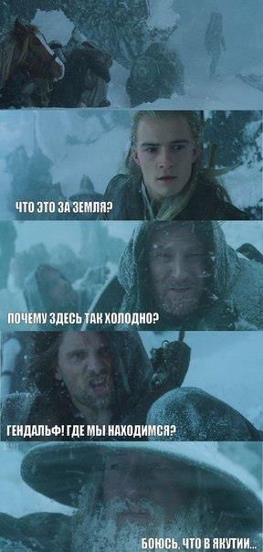
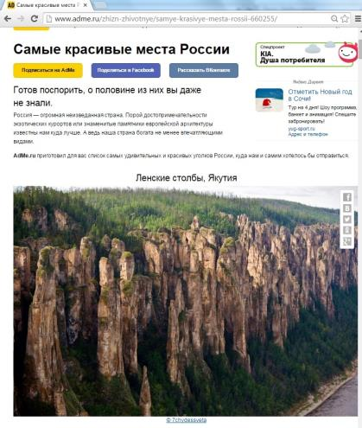
Драйверы территории

Slide 9
Коммуникационные драйверы

Slide 10
Свободный порт Владивосток

Slide 11
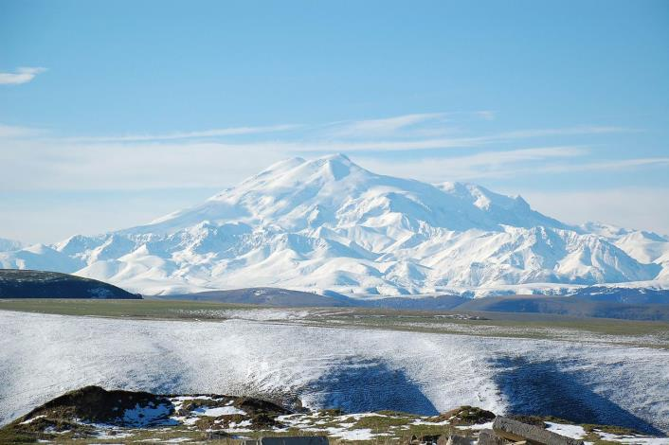
Самая высокая вершина Европы

Slide 12
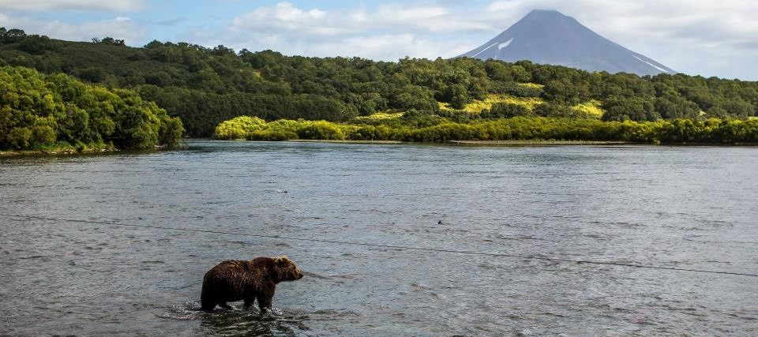
СПАСИБО!
Коммуникационное агентство АГТ
Москва
v_shulaev@agt-agency.ru
www.agt-agency.ru

